Slide 1


CENTRO DEL DISEÑO Y MANUFACTURA DEL CUERO

Slide 2

Problemática que se presento
Mercado objetivo
Solución de problema
Competencia
Contenido innovador
Integrantes de proyecto

Slide 3


Problemática que se presento
El problema es la escases publicitaria de la empresa, ya que esta empresa no tiene ninguna manera de hacer publicidad a sus productos por medio digital, por ende este problema hace que la clientela sea muy cerrada o limitada a un grupo concreto de personas .

Slide 4


Solución de Problema
El objetivo general es lograr una página web híbrida de compra y venta donde se hallen los productos de la empresa para lograr una publicidad digital y así la empresa pueda tener mucha más variedad de clientes en su negocio, y a su vez lograr las ventas digitales
En este caso también se incluye:
• dar a conocer la entidad empresarial
• Aumentar el nivel económico de la entidad empresaria
• Aumentar el nivel de información de esta entidad
• Aumentar el nivel de participación social, económica y cultural de esta entidad financiera hacia la sociedad

Slide 5



Mercado objetivo
La página como tal va dirigida en este caso a los clientes y proveedores.
por un lado los clientes serán quienes realicen la consulta de los productos y quienes los obtengan por esta razón es importante tenerlos en cuenta ya que ellos son quienes tomaran el papel de compradores y permitirán el crecimiento financiero de la empresa es decir que los clientes son personas que se sienten atraídos por la tecnología y que de alguna u otra forma sienten la necesidad de obtener un productos, al final estas personas de alguna menara terminan impulsando no solo el producto sino también la marca.
Por otro lado los proveedores en este caso quienes surten la empresa y a quienes les conviene que se realice la potencialización de la agencia surtidora, ya que serán quienes ingresen los productos a la empresa con el fin de agrandar y obtener mas reconocimiento de la marca dando como tal el crecimiento financiero de la empresa de ventas y de la marca surtidora.
cooperativa
Empresa
proveedor
Cliente

Slide 6

Competencia
Su principal origen es el análisis de algunas páginas web que dan cierto nivel de información de un artículo o producto pero que sin embargo no satisfacen la cantidad de información requerida del usuario por ende se tomaron en cuenta la distintivas páginas web para unirlas en una sola, permitiendo resultados que provoquen la ascendencia de la entidad financiera que está administrando la aplicación

Slide 7
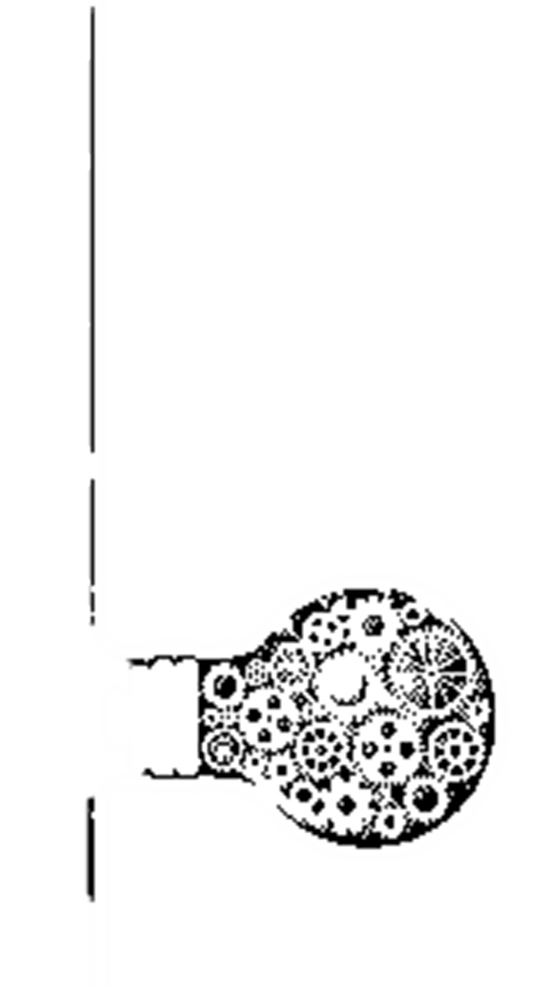

Componente innovador
La innovación comienza desde el modelo de negocio, la manera en la que la empresa se da a conocer, crea, capta y ofrece valor a sus clientes mediante sus productos, y dentro de la innovación de esta están:
Cambios de diseño y envasado: Modificaciones en la forma y aspecto de la página web que no afecta las propiedades y funciones del producto, es decir, como una nueva botella con un recipiente más atractivo para el cliente.
Promoción y colocación de productos: generando nuevos canales de venta como método utilizados para vender bienes y servicio a los clientes, en este caso una página web que ofrece todo esto.
Tarifación de bienes: Introduciendo nuevas estrategias de precios para comercializar los bienes de la organización
Seguridad de compra: realizar el registro del cliente con el fin de hacer mas eficiente el método de pago.

Slide 8

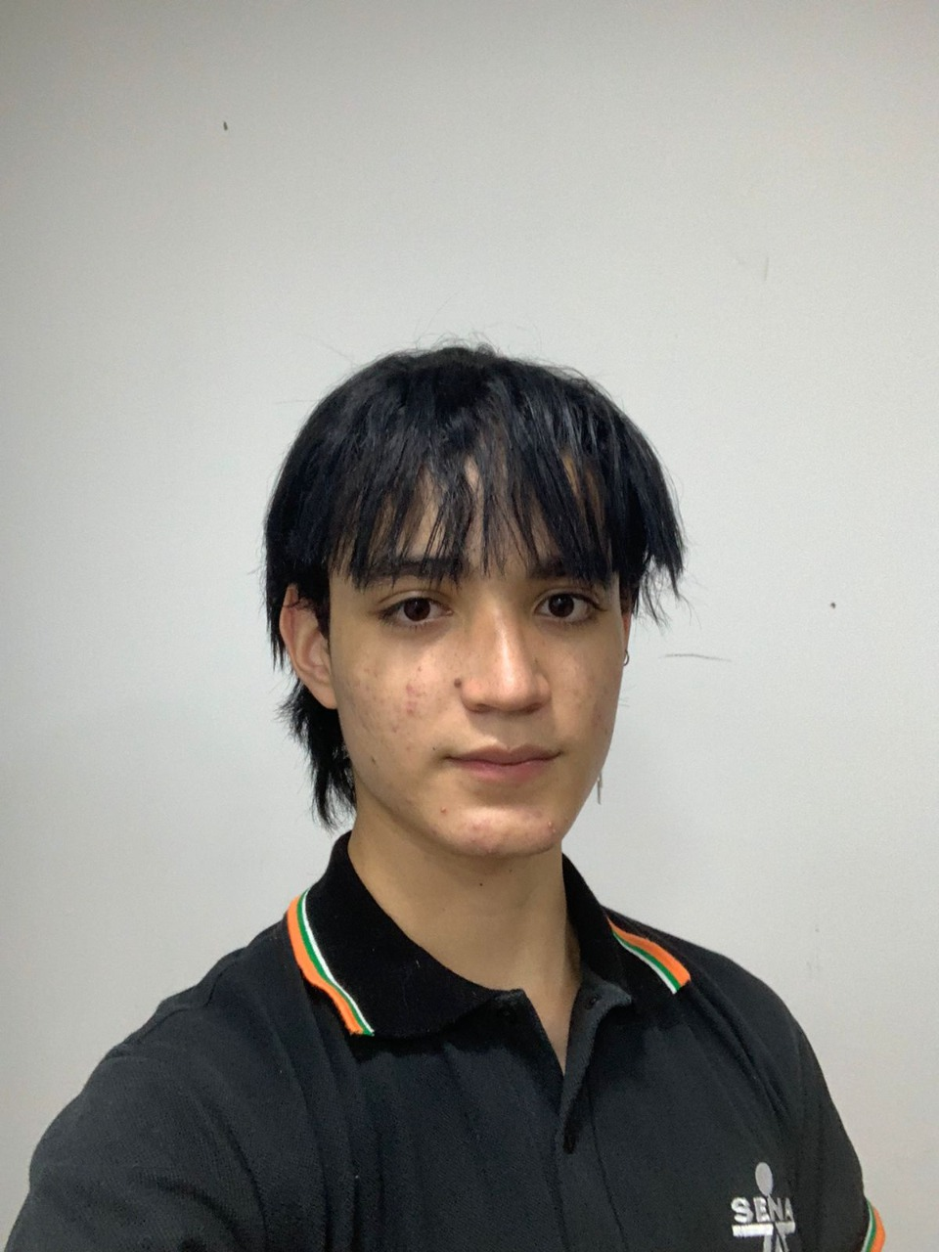


Integrantes
Juan Pablo
Rojas Arismendi
Miguel Angel
Castilla Ballesta
Meison Ferney
Albornoz Pulgarin

Slide 9
Notes:
Utilice esta diapositiva al final de su presentación
Esta diapositiva no debe modificarse

